Slide 1
Daken
Details

Slide 2
Krachten
Krachten van uit het dak
Door het eigen gewicht en veranderlijke belasting komen er krachten uit de dakconstructie.
Vanuit het dak komen er krachten op de dragende wanden. De wanden worden na buiten gedrukt. De constructie wordt als ware uitelkaar gedrukt door het dak. Deze krachten worden in de vloer opgenomen. Om de krachten zo efficiënt mogelijk op te vangen, wil je het dak het liefst aan de vloer bevestigen. Dit gebeurd doormiddel van een muurplaat. Aan de muurplaat wordt de constructie van het dak bevestigd.

Slide 3
Muurplaataansluiting
De muurplaataansluiting is een balk die plat op de muur/vloer komt. Hiermee veranker je het dak aan de muur. Op de muurplaat bevestig je de volgende onderdelen:
onderkant van de sporen
dakbeschot: dakplaten die je op de gordingen of sporen legt. Hierop komen de dakpannen. Vaak is dit een compleet dakelement met houten beplating aan de onderkant, waarop de isolatieplaten, dampremmende folie, tengellatten en panlatten zitten.

Slide 4
Muurplaat mogelijkheden

Slide 5
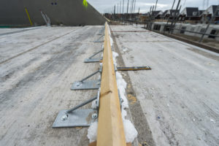
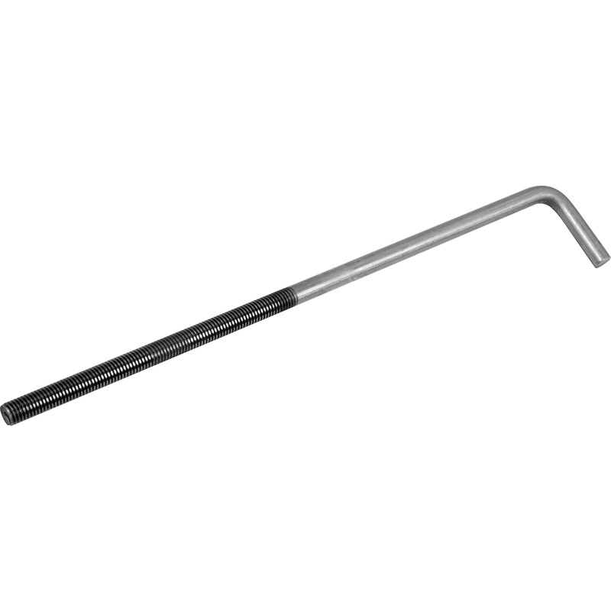
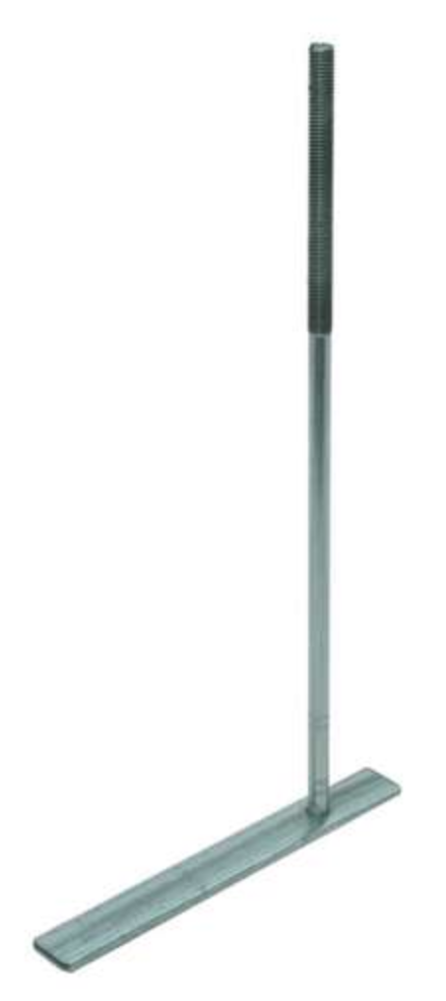
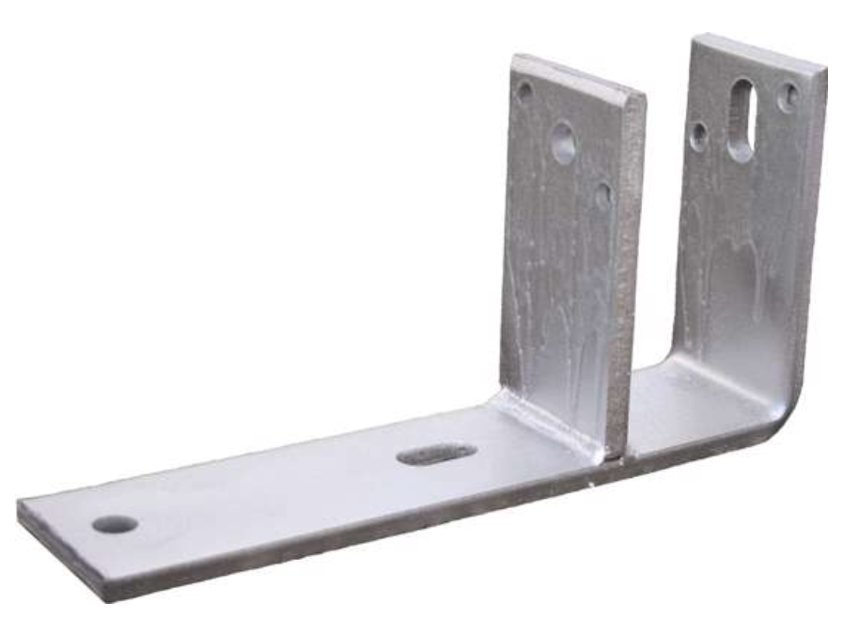
Muurplaat ankers

Slide 6
Nokdetail
Belangrijkste eisen nok detail
Ventilatie openingen niet groter dan 10mm (ondervorst, zie dia 7)
Lucht dichting constructie tussen binnen en buiten.
Bovenste panlat goed aanbrengen voor voldoende overlap met de nokvorst
Leg de nokvorst van de heersend windrichting af (zie dia 7)
1
3
2

Slide 7
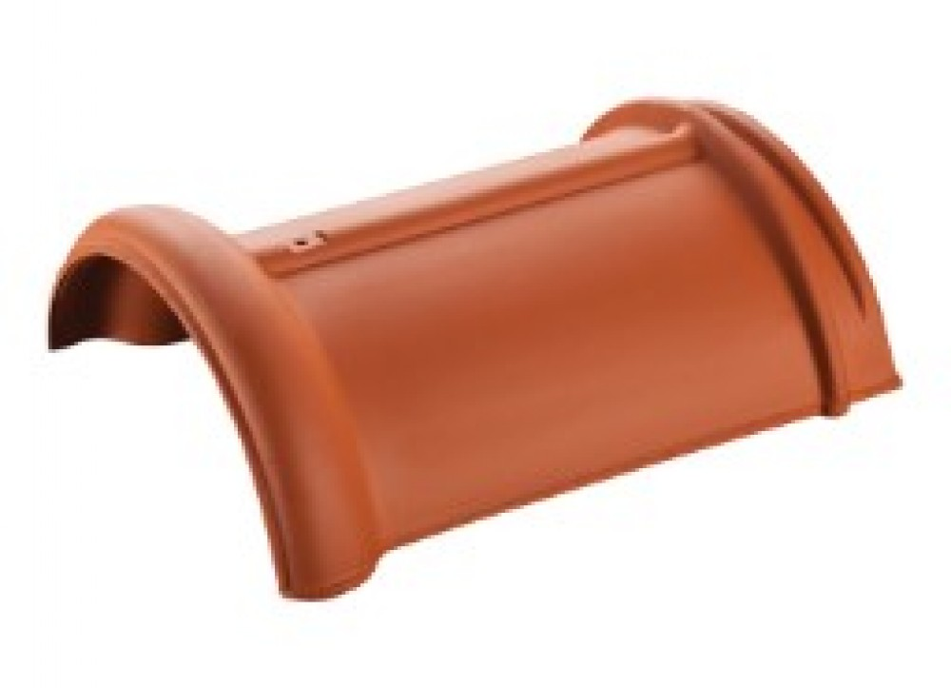
Nokdetail
Wind
Ondervorst sluit de openingen groter dan 10 mm af.
Voorkomt ongedierte.
Leg de nokvorst van de heersend windrichting af, zodat de wind er moeilijk onder kan komen.

Slide 8
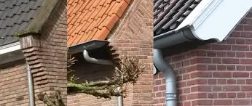
3 type Kopgevels
Muurafdekker
Gevelpannen
Windveer

Slide 9
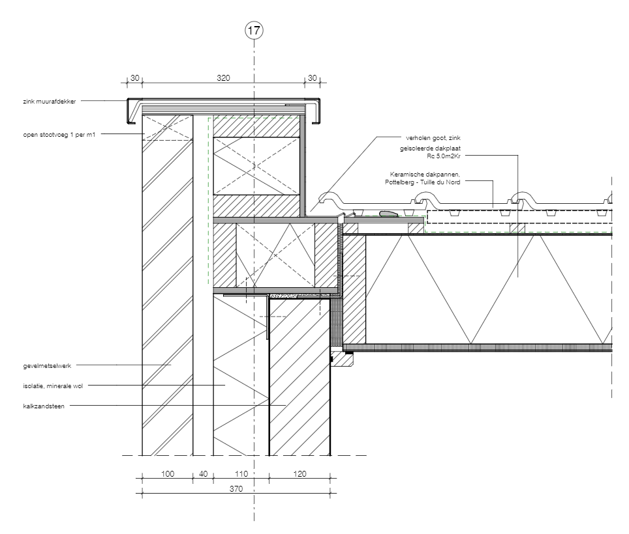
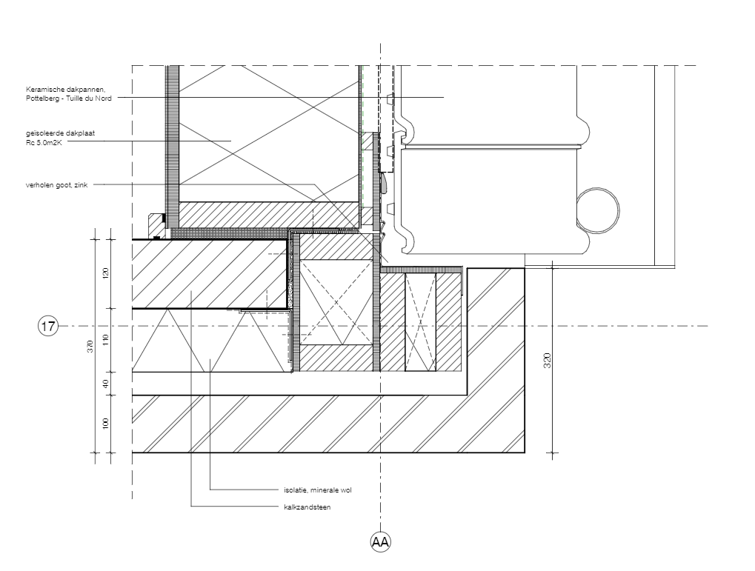
Muurafdekker
Voorbeeld details muurafdekker. Let goed op de verholen goot!

Slide 10
Muurafdekkers
Voorbeeld van verschillende muurafdekkers en materiaal.

Slide 11
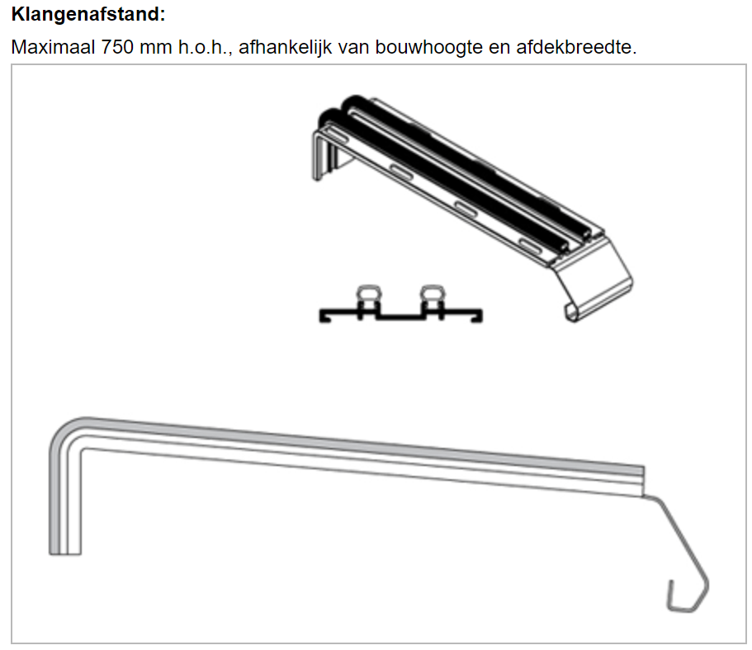
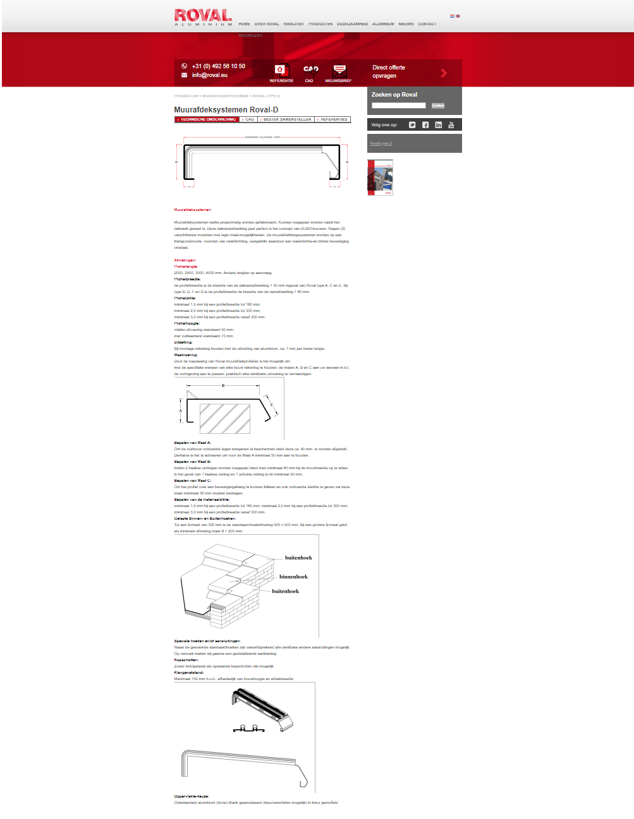
Roval
Roval heeft op de website uitgebreide informatie over de afdekkers en hoe deze worden bevestigd.

Slide 12
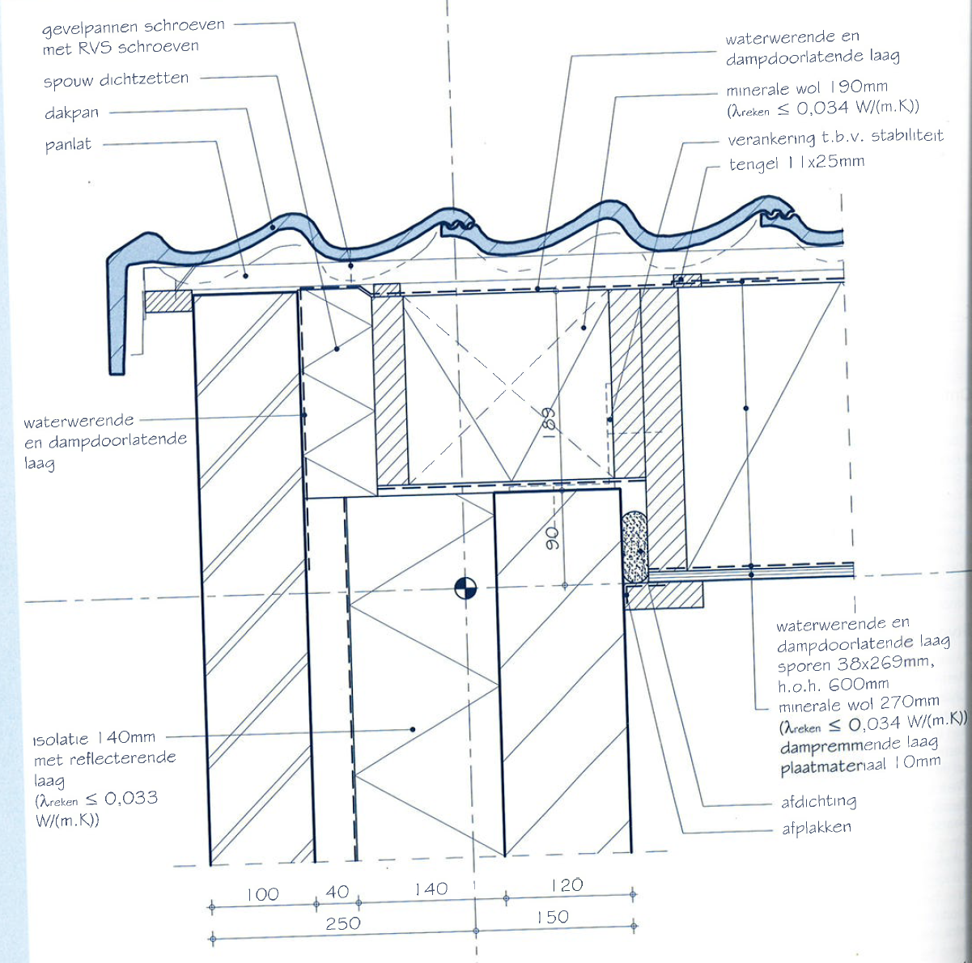
Kopgevels gevelpannen
4
Belangrijkste eisen gevelpan
Ventilatie openingen niet groter dan 10mm
Lucht dichting constructie tussen binnen en buiten.
Spouwdicht zetten.
Waterwerende en dampdoorlatende laag.
1
3
2

Slide 13
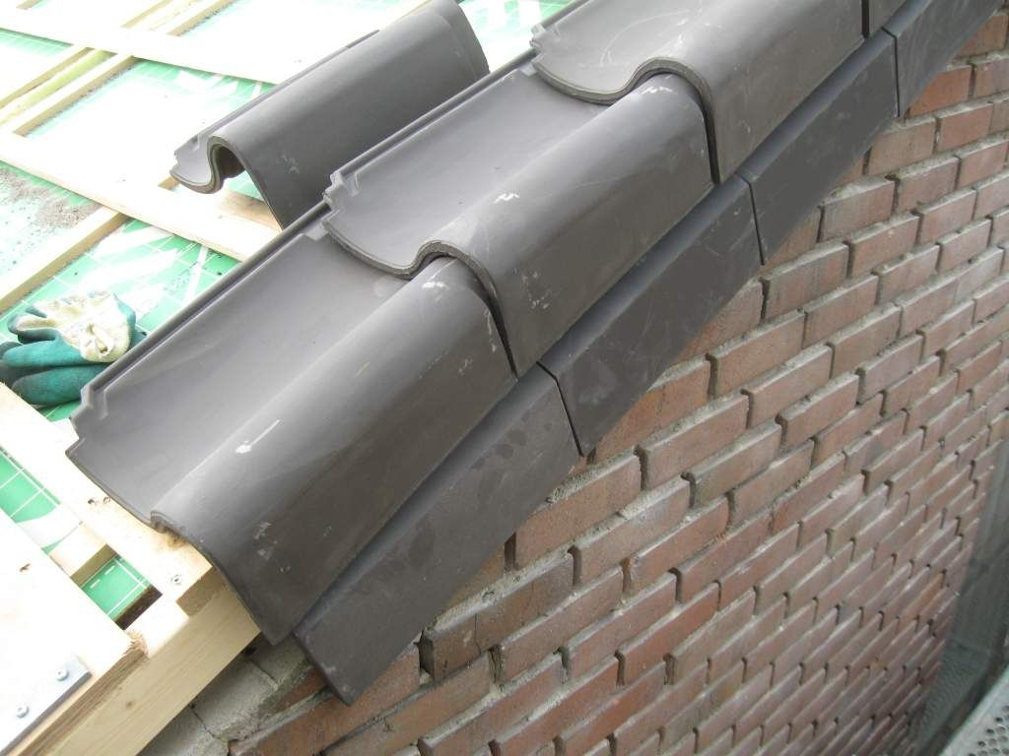
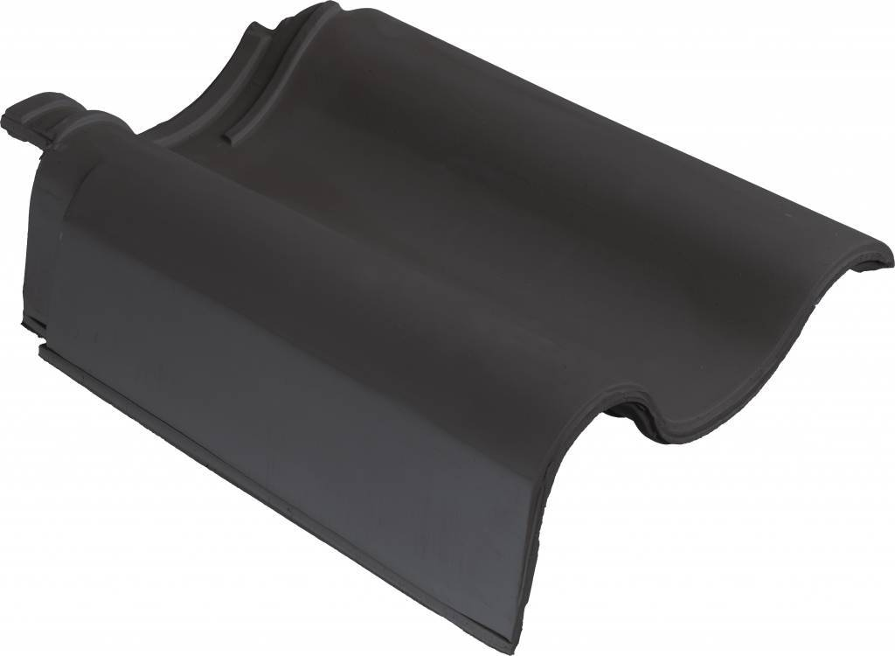
Gevelpannen Pannen
Gevel pannen zijn er voor links en rechts (Deze zijn verschillend)

Slide 14
Pannen, verschillende pannen

Slide 15
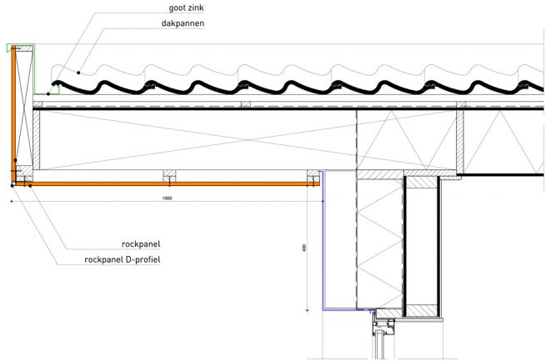
Windveer detail
Belangrijkste eisen windveer
Ventilatie openingen niet groter dan 10mm wel voldoende ventileren.
Lucht dichting constructie tussen binnen en buiten.
Spouwdicht zetten.
Waterwerende en dampdoorlatende laag.
Door een gording te laten doorlopen, of aan een spant balk te bevestigen wordt er een overspanning gemaakt. Deze wordt bekleed met hout of kunststof wat de windveer wordt genoemd. Hier door wordt er overstek gecreëerd te opzichte van de gevel.

Slide 16
Goot principes
De voorkeur gaat er na uit om de goot buiten de constructie (de muur) te brengen zodat er bij lekkage geen schade kan ontstaan aan de constructie of vocht in de constructie kan trekken.

Slide 17
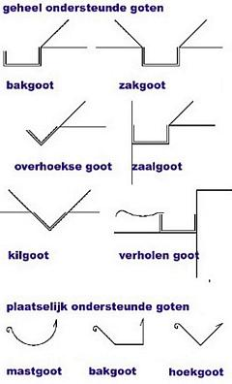
Verschillende goten typen

Slide 18
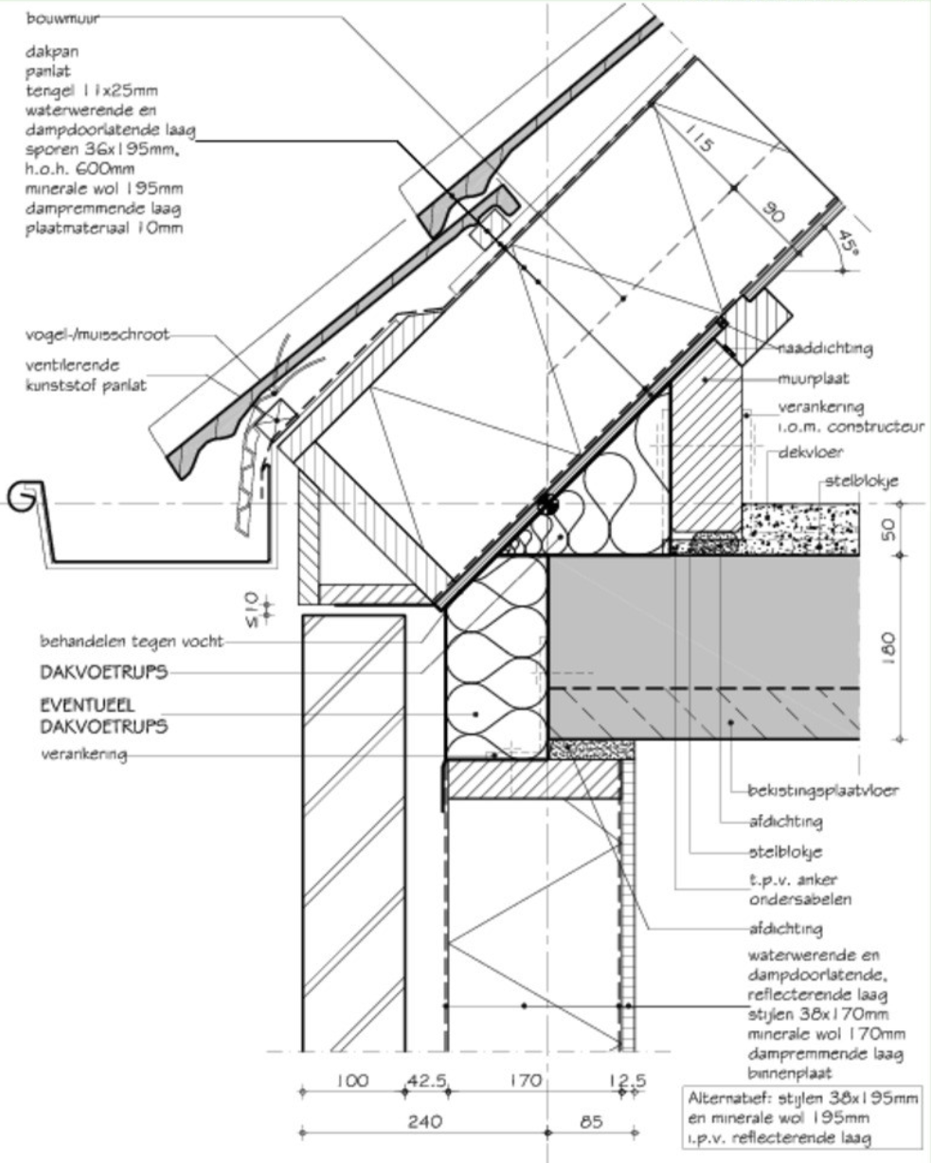
Gootdetail voorbeeld
3
Belangrijkste eisen gootdetail
Ventilatie openingen niet groter dan 10mm
Lucht dichting constructie tussen binnen en buiten.
Waterlijn moet uitkomen op de bodem van de goot.
De goot moet aan de neus zijde lager zijn dan aan de haak zijde
2
4
1
2

Slide 19
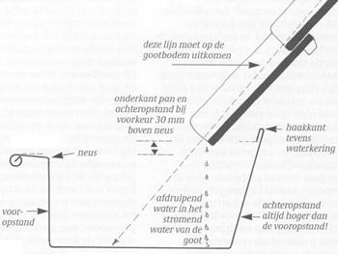
Ontwerpeisen goot
Belangrijkste eisen aan de goot Spouwdicht zetten.
Waterlijn moet uitkomen op de bodem van de goot.
De goot moet aan de neus zijde lager zijn dan aan de haak zijde
1
2
1

